Slide 1


TalentMatch
Plateforme intelligente de matching
CV / Offres d'emploi
Rédigé par Youssef Gara

Slide 2
PLAN DE LA PRÉSENTATION
Introduction
1
Présentation de l'entreprise
2
Étude de l'existant
3
Problématique
4
Les défis
5
Notre solution
6
Besoins Fonctionnels et Non Fonctionnels
7
Architecture du système
8
Méthodologie
9
Diagramme Cas d'utilisation
10
Technologies utilisées
11
Avancement actuel
12
Perspectives
13
Conclusion
14

Slide 3
I. INTRODUCTION
Ce projet présente la conception de TalentMatch, une plateforme de matching intelligente qui automatise la mise en correspondance entre candidats et offres d'emploi grâce à l'intelligence artificielle et au traitement du langage naturel (NLP). TalentMatch analyse sémantiquement les CVs et les offres pour proposer un classement des candidats calibré et explicable, au-delà de la simple correspondance par mots-clés.
Extraction NLP
Matching IA
Scoring BGE-M3
Rapport explicable

Slide 4
Projet de Stage — 3S
Encadrante société
• 3S est un acteur clé dans les solutions RH et IT en Tunisie, accompagnant les entreprises dans leur transformation digitale.
Mme Sirine Nasri
Encadrante académique
Mme Loujayne Bouzarti
• Expertise en développement de logiciels sur mesure, gestion des ressources humaines et conseil en systèmes d'information.
Tunis • Fév – Août 2026 (6 mois)
• Culture d'innovation axée sur la qualité, la sécurité et l'excellence opérationnelle au service de ses clients.

Slide 5
Étude de l'existant
Solution | Recherche d'offres | Algorithme de matching | Analyse sémantique NLP | Score détaillé (0–100 %) | Adapté marché TN | Coût
LinkedIn Recruiter | Oui | Partiel | Non | Non | Non | Payant
Indeed | Oui | Partiel | Non | Non | Non | Payant
ANAPEC | Oui | Non | Non | Non | Oui | Gratuit
Workday / ATS générique | Oui | Partiel | Partiel | Non | Non | Payant
3S TalentMatch ✓ | Oui | Oui | Oui | Oui | Oui | Gratuit
Partiel = fonctionnalité limitée ou disponible uniquement en version payante avancée • Adapté marché TN = interface, offres et base candidats orientées Tunisie

Slide 6
Problématique
Le recrutement actuel souffre d'un volume croissant de candidatures traitées manuellement, sans analyse sémantique du profil. Un recruteur consulte un CV en moyenne 23 secondes, générant de nombreux faux positifs et des profils adaptés ignorés. Cette gestion fragmentée empêche une réactivité optimale et retarde considérablement la mise en relation entre candidats et recruteurs. Comment faire correspondre intelligemment un candidat à une offre, au-delà de la simple recherche par mots-clés ?

Slide 7
Les défis
Extraction & Parsing NLP
Matching sémantique
Explainabilité du score
Structurer automatiquement les informations depuis des CVs hétérogènes (PDF, DOCX, images scannées) via spaCy et OCR.
Aller au-delà des mots-clés pour comprendre la pertinence réelle d'un profil grâce à BGE-M3 et Cross-Encoder reranker.
Fournir un résultat transparent, détaillé et actionnable pour le recruteur via la formule calibrée v5 (40/25/20/15 %).

Slide 8
Notre solution
1
Extraction automatique des CVs (PDF · DOCX · OCR)
3
Scoring IA (BGE-M3 + Cross-Encoder)
2
Parsing NLP structuré (spaCy · CamemBERT)
4
Classement & rapport explicable

Slide 9
Besoins fonctionnels
Auth multi-rôles
Upload CV
Gestion Offres
Authentification multi-rôles
Upload de CV (PDF / DOCX / OCR)
Gestion des offres d'emploi
Matching IA
Dashboard Admin
Notif. Email
Matching IA automatique
Dashboard analytique
Notifications par email

Slide 10
Besoins non fonctionnels
Securite JWT+RGPD
Perf. < 3s
Scale Cloud
Sécurité (JWT + RGPD)
Performance (< 3s scoring)
Scalabilité (Railway cloud)
Dispo. 99%+
Maint. Code
RGPD Conf.
Disponibilité (uptime 99%+)
Maintenabilité (code modulaire)
Conformité RGPD

Slide 11
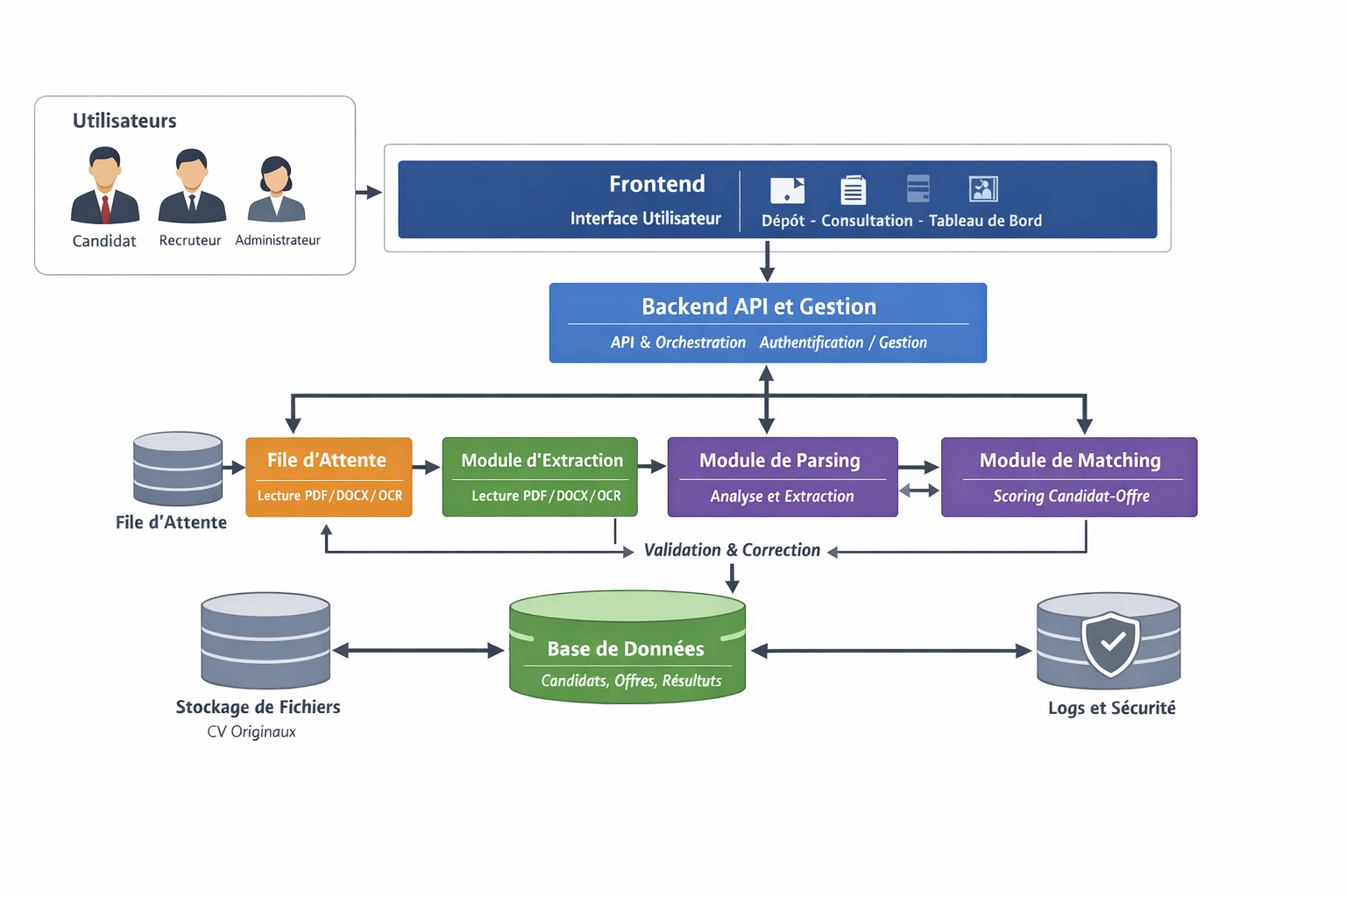
Architecture du système

Slide 12
Methodologie — Approche Agile Scrum
Stage PFE 6 mois | 6 Sprints d'1 mois | Fevrier 2026 - Aout 2026
Fev
Mar
Avr
Mai
Juin
Juil
Aout
Sprint 1
OK
Sprint 2
OK
Sprint 3
OK
Sprint 4
...
Sprint 5
TODO
Sprint 6
TODO
Fevrier 2026
Mars 2026
Avril 2026
Mai 2026
Juin 2026
Juil - Aout 2026
> Cahier des charges
> Conception UML
> Architecture technique
> Setup environnement
> (backend, BDD, frontend)
> Upload CV (PDF/DOCX)
> Extraction texte
> Integration OCR
> (EasyOCR)
> Stockage BDD
> Pipeline NLP spaCy
> Extraction skills
> Extraction experiences
> Extraction formations
> Tests unitaires
> BGE-M3 + Cross-Encoder
> Matching candidat-offre
> Score IA (0-100%)
> Dashboard RH
> Optimisation perfs
> Securite & Auth
> Roles & RGPD
> Tests integration
> Ameliorations UX
> Notifications
> Validation finale
> Documentation
> Deploiement
> Preparation soutenance
>
>
>
>
>
Agile Scrum | Reviews regulieres avec encadrantes | Git | VS Code | PyCharm | Postman | Trello
Youssef GARA | Stage 3S | Enc. academique : Mme Loujayne Bouzrati | Enc. societe : Mme Sirine Nasri | 2026
10 / 15

Slide 13
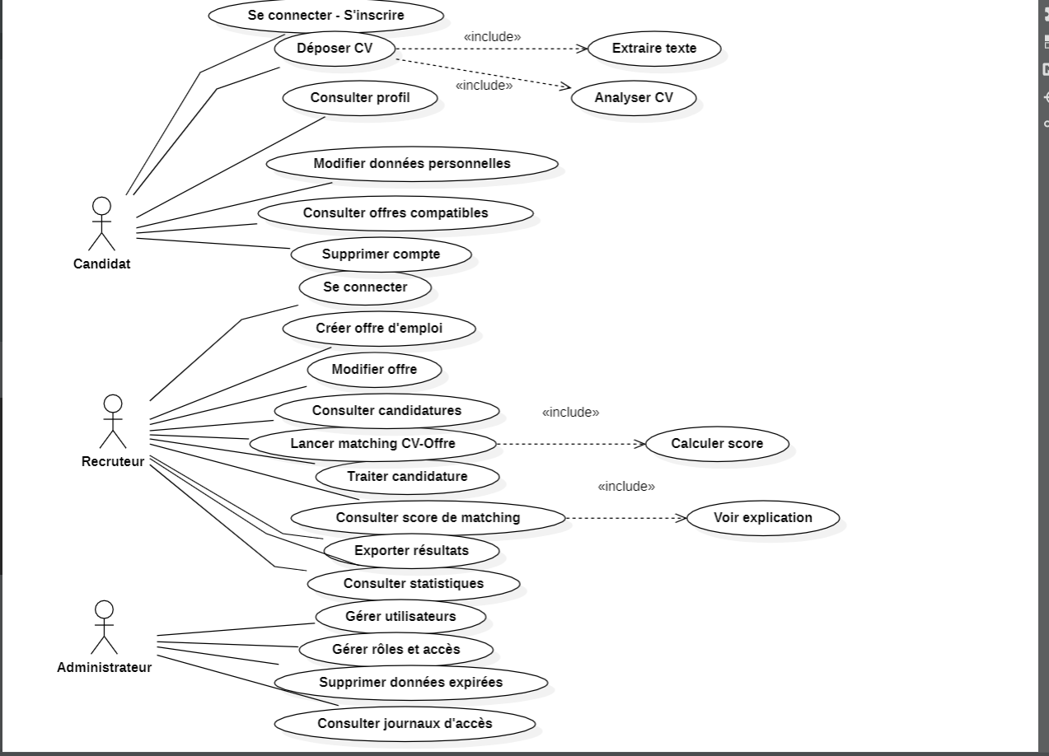
Diagramme Cas d'utilisation

Slide 14
Technologies utilisées
Frontend
Backend
• React 18 + Vite 5
• FastAPI (Python)
• React Router 6
• SQLAlchemy 2 + Alembic
• Tailwind CSS
• PostgreSQL 16
Modèles IA
Déploiement
• BGE-M3 (bi-encoder, 570M)
• Railway (Docker)
• Cross-Encoder Reranker
• GitHub (versioning)
• spaCy · ISCO-08 (53 domaines)
• Vite Build + CI

Slide 15
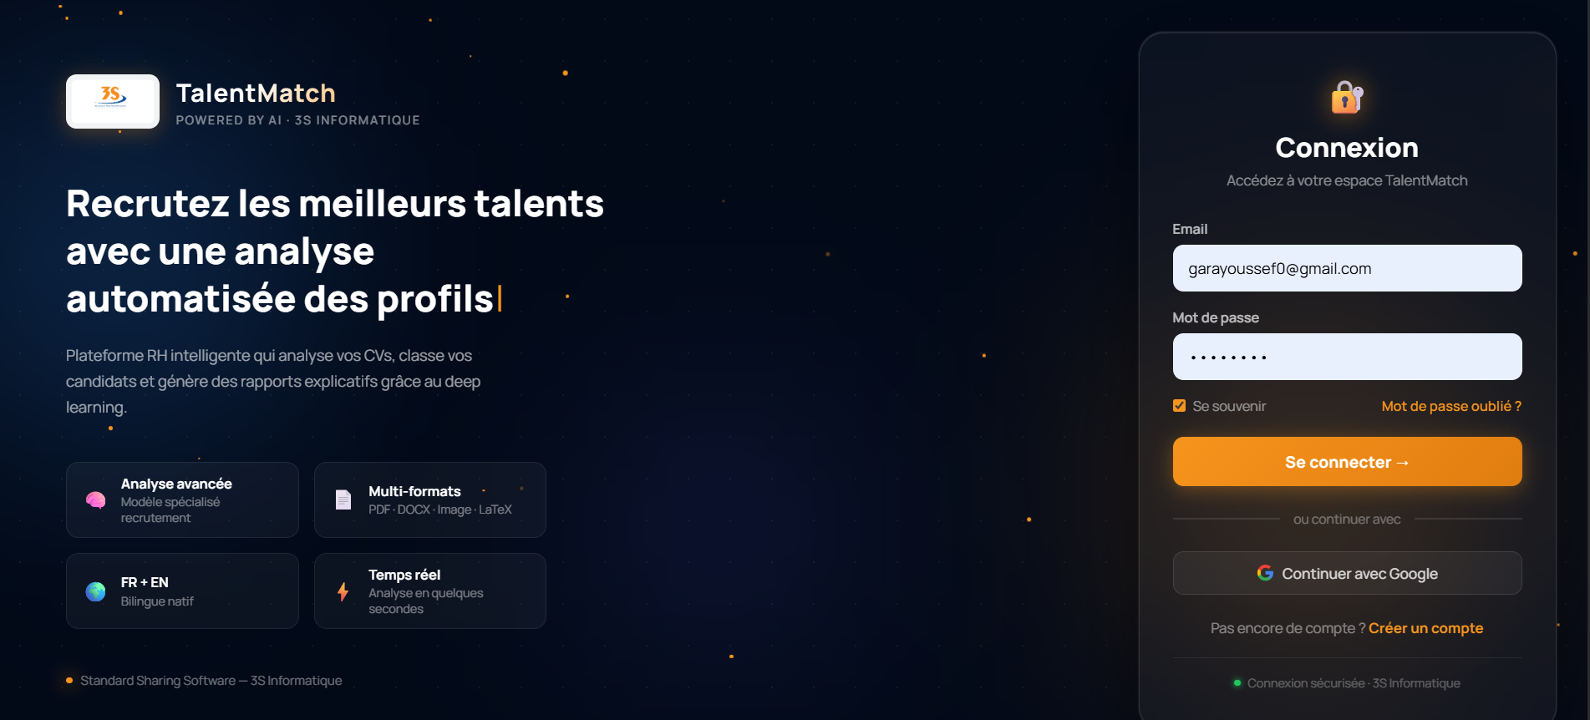
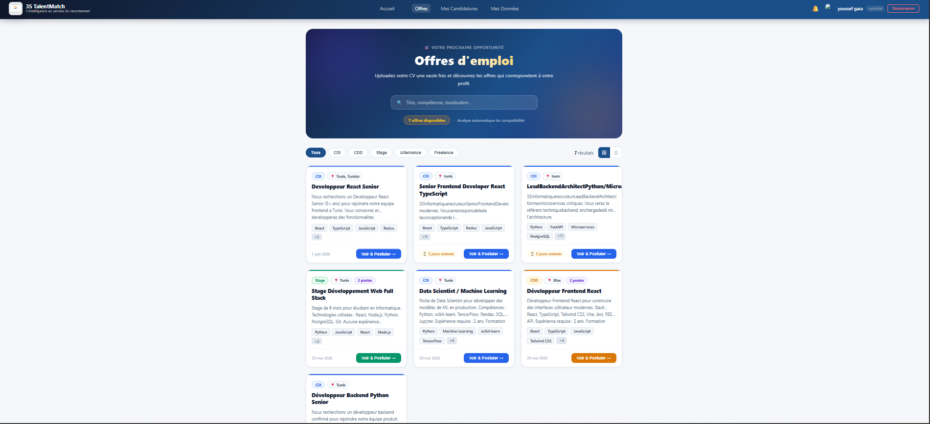
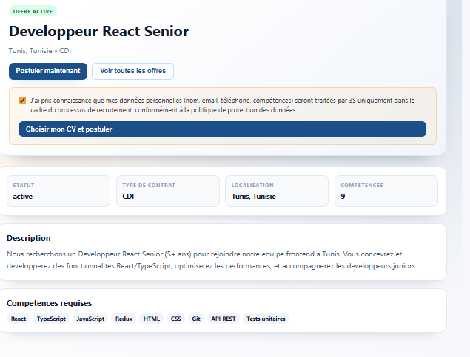
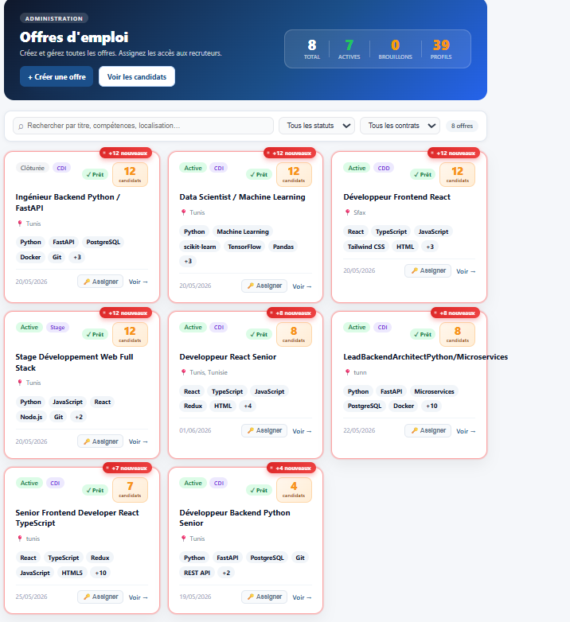
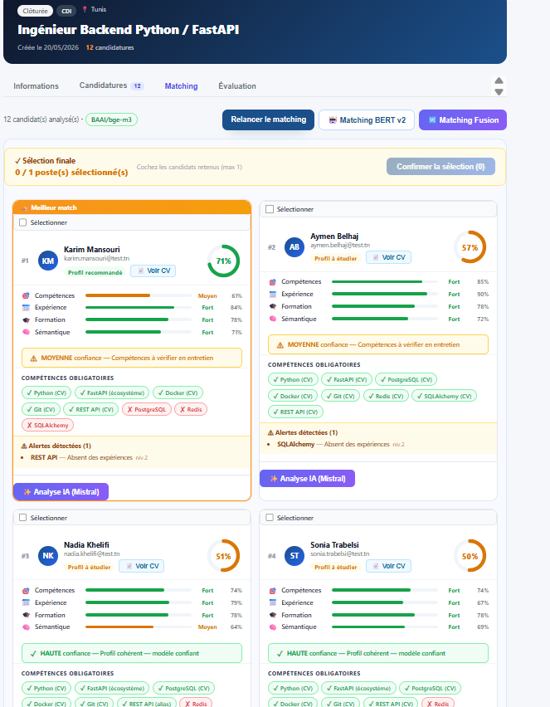
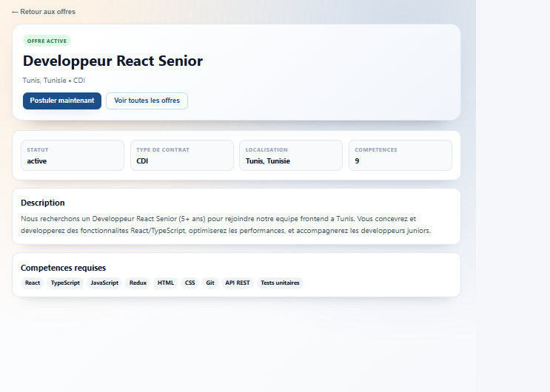
Avancement actuel — Démonstration
Parcours Candidat
1. Page d'accueil
2. Offres compatibles
3. Candidature + RGPD
Interface Recruteur / Admin
4. Gestion des offres
5. Résultats matching IA
6. Détail d'une offre

Slide 16
Perspectives
• Ajout des notifications email pour les recruteurs
• Planification d'entretiens entre recruteurs et candidats
• Enrichissement de la page candidat avec les compétences manquantes
• Amélioration continue du modèle de matching par feedback recruteur
• Génération automatique de rapports de matching via un LLM (Mistral AI)

Slide 17
Conclusion

